Slide 1

知识点： 在线程中运行函数

Slide 2
01
多线程threading模块简介
02
函数运行在多线程的两种实现方法
目录
03
threading.Thread在线程中运行函数
04
继承threading.Thread类创建线程
05
线程类Thread的方法和属性

Slide 3
3
threading.Thread在线程中运行函数
1.1 示例

Slide 4
1.1
示例

Slide 5
示例
import threading import time class Th(threading.Thread): def __init__(self, thread_name): threading.Thread.__init__(self) self.setName(thread_name) def run(self): print "This is thread " + self.getName() for i in range(5): time.sleep(1) print str(i) print self.getName() + "is over"

Slide 6
示例
join() 阻塞等待
if __name__ == '__main__': thread1 = Th("T1 ") thread1.start() #thread1.join() print "main thread is over"

Slide 7
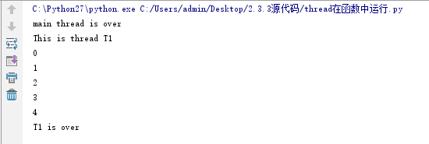
示例
不带 thread1.join() ，得到如下结果：

Slide 8
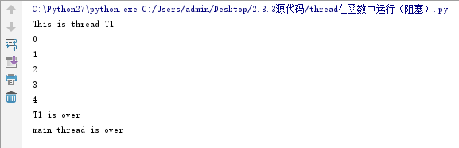
示例
加了 thread1.join() ，得到如下结果：

Slide 9


谢谢

